Slide 1
Проект-презентация : “Здравствуй,светлая весна!”
ГБДОУ ЦРР№ 129
Выборгского района воспитатель Давыденко Н.А.

Slide 2
Актуальность:
В своей работе я столкнулась тем, что не все ребята могут назвать правильно месяцы времен года .Мало знают пословиц, поговорок, загадок, примет о временах года. Поэтому я решила, что своим проектом я смогу, как можно глубже, многогранней познакомить детей с одним из удивительных времен года - весной.
Цель:
Вызвать у детей интерес к теме, спланировать основные этапы.

Slide 3
Задачи.
Образовательные:
Учимся определять признаки весны в разные периоды.
Закрепляем умение составлять описательный рассказ по картинке, используя образные выражения для описания природы.
Учимся выразительно читать стихи о весне, петь песни, рассказывать пословицы, поговорки, загадки, заклички.
Обогащаем словарный запас новыми словами, фразами.

Slide 4
Развивающие:
Развивать умение самостоятельно наблюдать за весенними явлениями природы.
Развивать творческое воображение, вызывать желание фантазировать.
Воспитательные:
Воспитывать радостное отношение детей к пробуждающей природе.
Воспитывать бережное отношение к природе.
Воспитывать чувства поддержки между детьми во время игр, викторин.
Здоровьесберегающие:
Гимнастика для глаз.
Массаж разных частей тела.

Slide 5
Подготовительный этап. (Конец февраля)
Провожу беседу с ребятами о том, что скоро наступит замечательное время года, которое нравится всем и это время называется Весна. Но нам надо подготовится к нему : поучить стишки, заклички, песенки о Весне.
С родителями говорю о том, что хочу осуществить один проект и мне нужна их помощь: в выполнении домашних заданий и активном принятии участия в праздниках и в их подготовке.

Slide 6
Основной этап. (Март,апрель,май)
Тематическая беседа
Весна задерживается из-за козней Зимы.
исполняем весенние заклички.
Уходи скорей Зима,
Ведь весне прийти пора.
Перестань скорее злиться,
Мы устали холодиться.

Slide 7
обращение за помощью к весеннему ветру.
(Авторские стихи)
Ах ты ветер, ветерочек,
Дуешь ты везде, где хочешь.
Помоги ты нам скорей.
Тучку-злючку разогнать
И Весну-Красну призвать.

Slide 8
Прогулка. Ранняя Весна.
отмечаем первые признаки Весны.
делаем гимнастику для глаз.
«Вот закрыли мы глаза,
А солнышко играет.
Щечки теплыми лучами
Нежно согревает.»

Slide 9
выполняем ритмические упражнения «Кап-кап».
«Кап-кап-кап», - капель звенит,
Словно с нами говорит.
Плачут от тепла сосульки,
И на крышах талый снег.
А у всех людей Весною
Это вызывает смех.
Занятие по речевому развитию. Составляем рассказ по картинке.
Выставка рисунков.
Рисуем раннюю Весну и придумываем к каждому рисунку название.

Slide 10
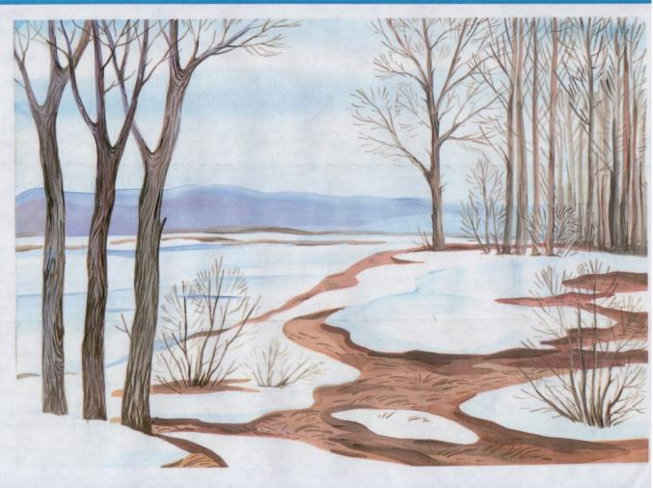
Занятие по речевому развитию. Составляем рассказ по картинке. «Весна»
Выставка рисунков.
Рисуем раннюю Весну и придумываем к каждому рисунку название.

Slide 11
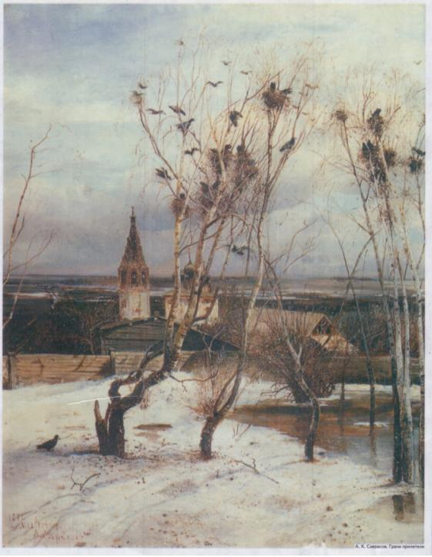
театрализованная сценка «Весна пришла». (для досуга)
март-первый весенний месяц. Даем характеристику.
Народные приметы.
Вопросы детям.

Slide 12
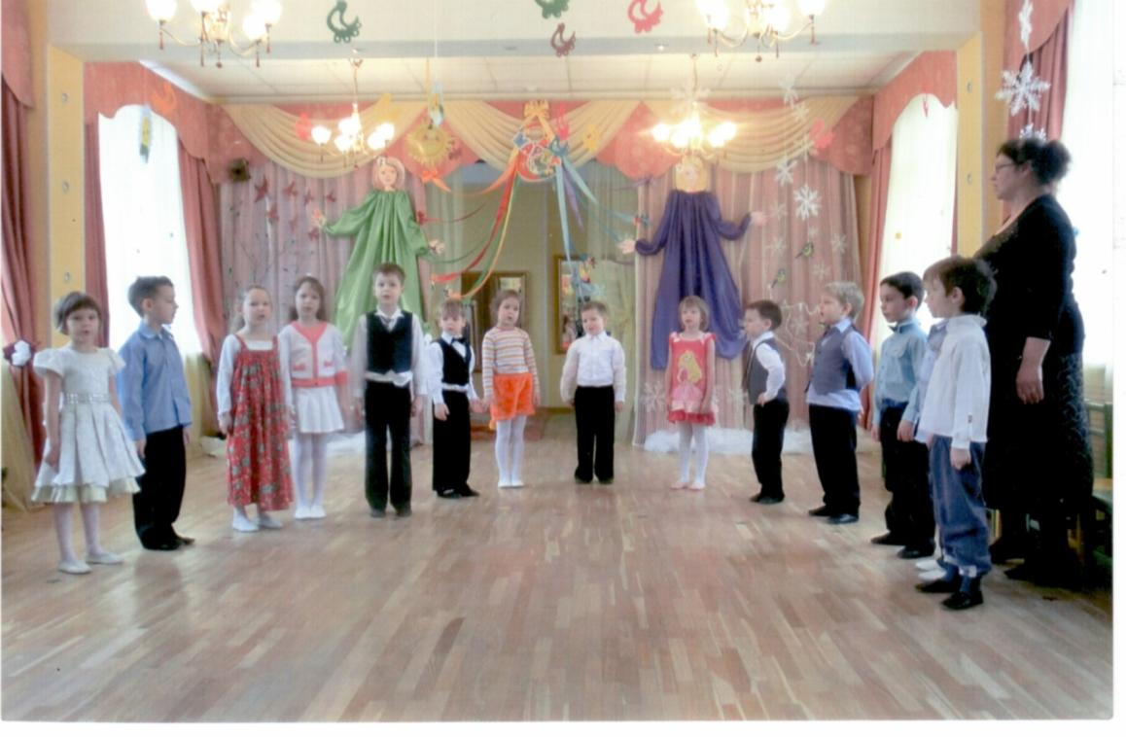
Провожу праздник посвященный началу весны и женскому празднику - 8 Марта.

Slide 13
Апрель. Второй месяц Весны.
Тематическое занятие:
встреча и беседа с Незнайкой.
подвижная игра «Веселый ручеек».
Улыбаются все люди-
Весна, весна, весна!
Она везде, она повсюду-
Красна, красна, красна.
На солнышке скорей погреться
Зовет, зовет, зовет.
И в ручейке лесном задорно
Звенит, звенит, звенит … и т.д.

Slide 14
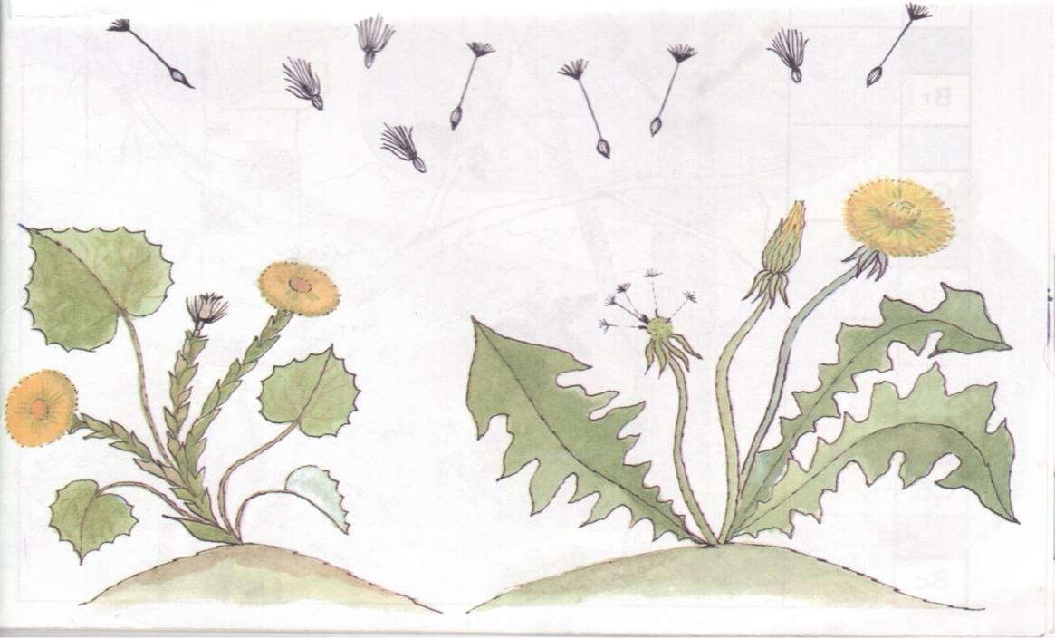
даем характеристику апрелю.
народные поговорки.
появление первых весенних цветов.

Slide 15
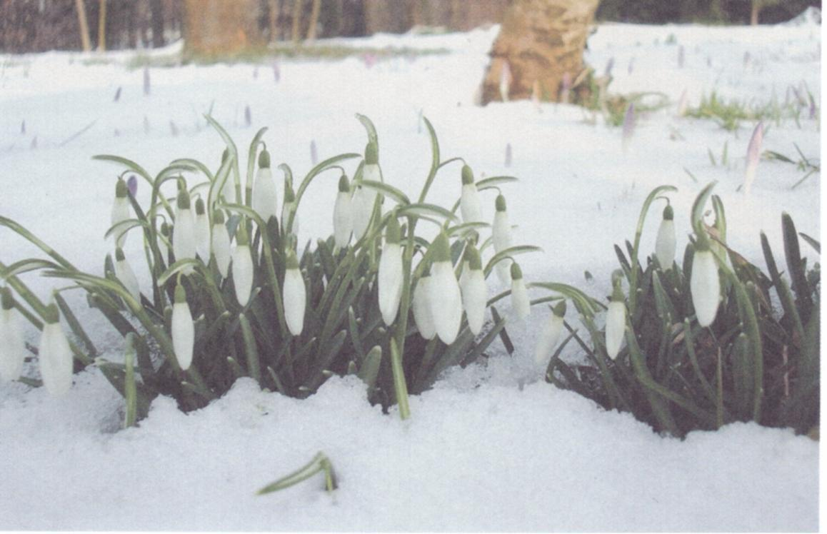
Слушание отрывка из «Времен года» «Подснежник» П.И. Чайковского и выполняем упражнения под эту музыку.

Slide 16
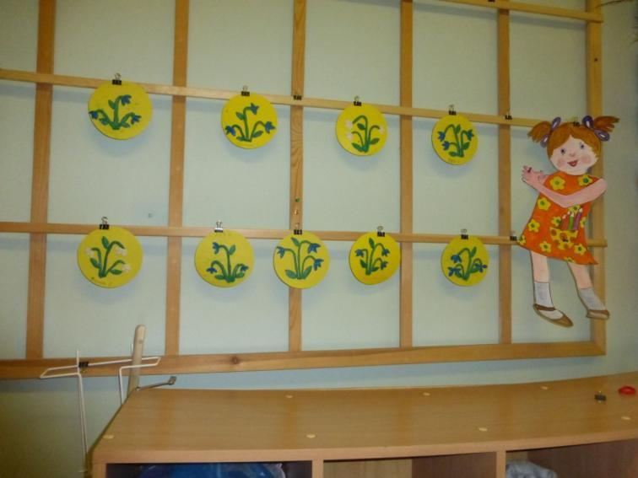
выставка поделок. Выполняем аппликацию: «Подснежник».
возвращение с юга птиц. Игра «Перелетные птицы».
инсценировка песни «Ласточка».

Slide 17
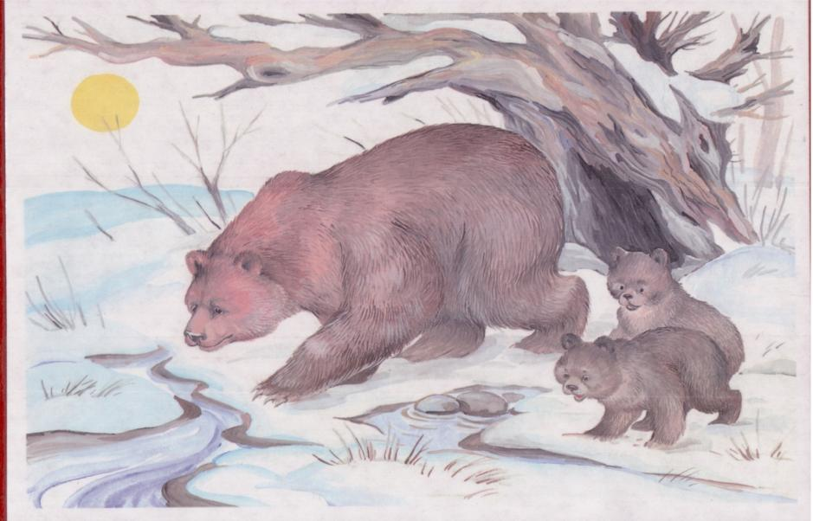
поведение диких животных в лесу.
вопросы детям.
Провожу народный праздник «Веснянка» 18 апреля.

Slide 18
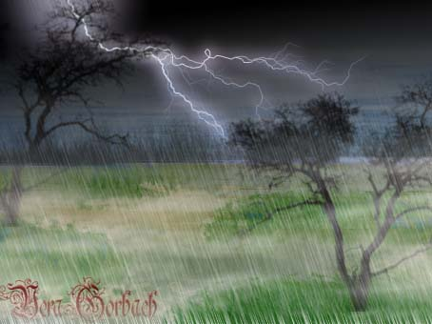
Май - третий месяц Весны.
пальчиковая игра «Солнышко».
первые весенние грозы, стихотворение Ф. Тютчева «Люблю грозу в начале мая»

Slide 19
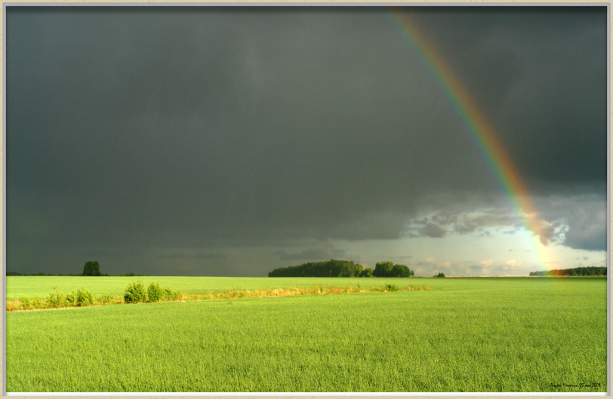
разучивание стихотворения «Дождик».
рисуем радугу.
народные пословицы и поговорки.
Праздник «День Победы».

Slide 20
Викторина на закрепления знаний детей о Весне.
Выбираем две команды: команда птичек и команда цветов. За правильные ответы команды получают фишки.
Называем пословицы и поговорки о весне.
Читаем стихи о весне.
Закончи предложение, например: «Весной ярко светит …»
Игра «Какой? Какая? Какое?» Например: «Солнце какое?»
Отгадывание загадок.
Победителей награждаем.

Slide 21
Заключение.
Я еще не смогла осуществить свой проект до конца, потому что он рассчитан на три месяца.
Проблемы с которыми я столкнулась постепенно уходят: дети много знают стихов о весне, поговорок, загадок, закличек, песенок.
В своей работе я использовала разные формы работы: беседы, тематические и интегрированные занятия, викторины, праздники, инсценировки песен, театрализованные сценки, авторские стихи, игровой массаж разных частей тела, ритмические упражнения, рассказ по картинке

Slide 22
СПАСИБО ЗА ВНИМАНИЕ!

